Slide 1
Private Cloud를 이용한 VDI 원격근무환경 구축
프로젝트 기간 : 2021년 9월 8일~ 10월 12일 (176H)
배달조 Team Delivery
권준호, 김현민, 손광일

Slide 2
목차
1 프로젝트 개요
1) 개발 배경
2) 기대 효과 (Asis - Tobe)
2 프로젝트 구성
1) 프로젝트 팀 구성 및 역할
2) 사용한 tools
3) Why Open Source?
4) 전체 구성도
5) 개발환경 구성
6) 오픈스택 노드별 구성
3 프로젝트 수행 및 결과
1) 오픈스택 배포
2) 인스턴스 생성
3) MariaDB 스토리지 양방향 이중화
4) VNC 서버 구축
5) VPN 서버 구축
6) 사용자 이용방법
7) 프로젝트 시연영상
4 프로젝트 평가
1) 성과
2) 보완/개선 추진사항

Slide 3
Chapter 1. 프로젝트 개요

Slide 4
프로젝트 배경 및 소개
✸ 프로젝트 선정 배경
코로나 19 확산으로 인한 대면 업무 risk 증가
비대면 업무 실현을 위한 사내 물리장비의 구매 비용 증가/ 관리 등의 어려움
✸ 프로젝트 목표
관리 관점 | 원격지에서 중앙의 업무용 PC에 접속을 통해 언제 어디서나 안전하게 업무를 진행할 수 있는 서비스제공 Public Cloud 대비 비용 이점과 Data 외부누출 방지
사용자 관점 | 임직원들에게 간편한 접속 방법 제공 클라이언트 설치의 번거로움 최소화
Notes:
사내 물리 장비들의 수명 노후화가 진행됨에 따라
성능 향상에 필요성을 느낌
코로나의 장기화로 인해 재택근무자가 증가하는 추세이지만
회사에서 제공하는 환경 그대로 근무하기를 희망
특별 직군이 많은 리소스를 필요로 함
회사에서도 재택에서도 동일한 환경으로 근무 할 수 있는 원격 VDI 제공

Slide 5





As-Is → To-Be
전산장비 관리 : 비표준화된 하드웨어 수준, 연한관리
원격 업무의 범위 : 물리적인 랩탑장비로 구현되는 한계점
데이터 위치 : 로컬 저장
전산장비 관리 : 표준화된 하드웨어 수준의 Desktop 제공
원격 업무의 범위 : 장비종류, 위치, 시간 등에 구애 받지 않음
데이터 위치 : 중앙 데이터 센터에 저장 (복구, 관리 유리)
※ image 출처 : https://www.citrix.com/ko-kr/solutions/digital-workspace/mobile-productivity.html
Notes:
사내 물리 장비들의 수명 노후화가 진행됨에 따라
성능 향상에 필요성을 느낌
코로나의 장기화로 인해 재택근무자가 증가하는 추세이지만
회사에서 제공하는 환경 그대로 근무하기를 희망
특별 직군이 많은 리소스를 필요로 함
회사에서도 재택에서도 동일한 환경으로 근무 할 수 있는 원격 VDI 제공

Slide 6
Chapter 2. 프로젝트 구성

Slide 7


프로젝트 팀 구성 및 역할
✸ Team Delivery
업무PC 를 임직원 개개인에게 전달하는 의미
권준호 | openstack 배포, Network구성, 원격접속 서버 구축, 인스턴스 OS 이미지 생성
김현민 | openstack 배포, 원격접속 Client 웹서버 구축, VPN 서버 구축 테스트
손광일 | openstack 배포, 인스턴스 OS 이미지 생성, 장애대비 스토리지 서버 양방향 이중화

Slide 8





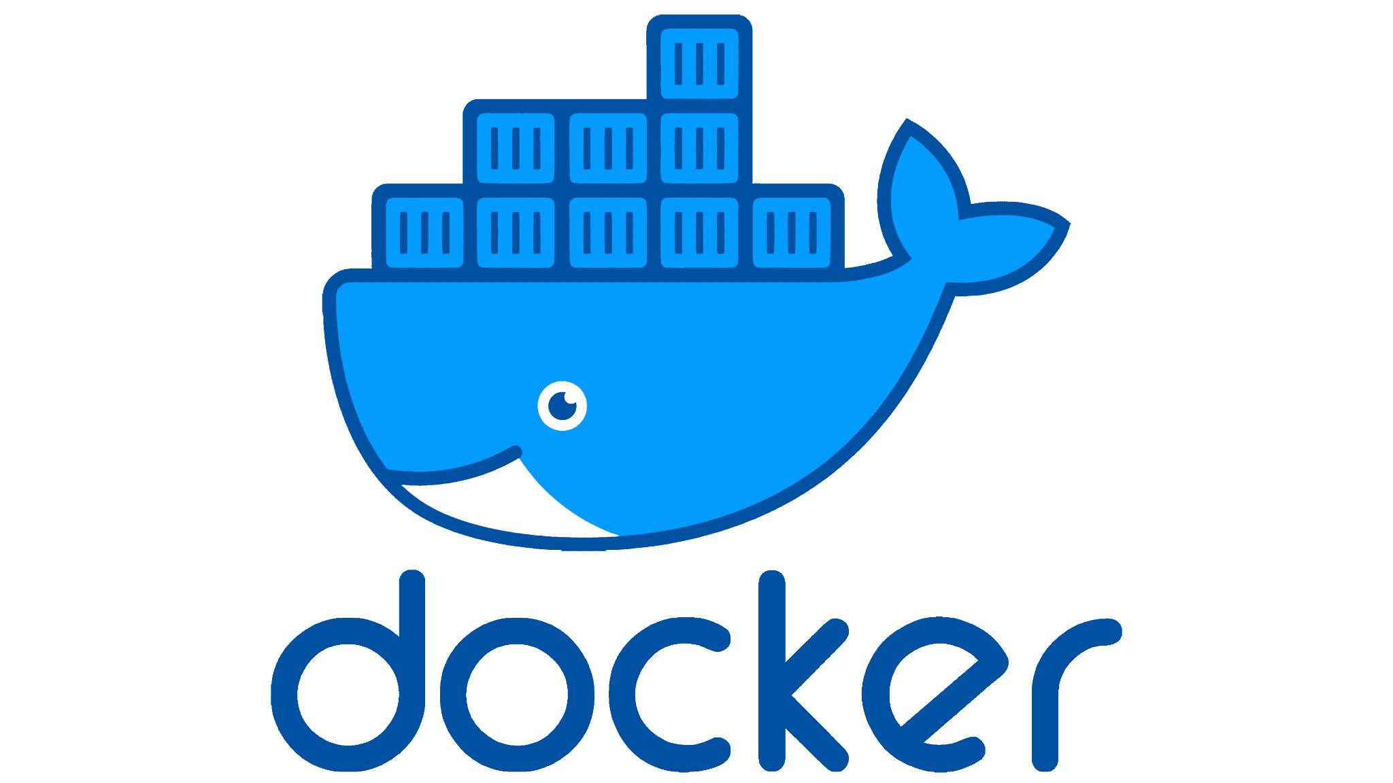



사용한 Tools
Notes:
사내 물리 장비들의 수명 노후화가 진행됨에 따라
성능 향상에 필요성을 느낌
코로나의 장기화로 인해 재택근무자가 증가하는 추세이지만
회사에서 제공하는 환경 그대로 근무하기를 희망
특별 직군이 많은 리소스를 필요로 함
회사에서도 재택에서도 동일한 환경으로 근무 할 수 있는 원격 VDI 제공

Slide 9
Why Open Source?
✸오픈소스에 대한 인식
2019년 4월에 공개된 레드햇의 기업 오픈소스 실태 조사에 따르면 IT 리더 중 99%가 오픈소스 소프트웨어가 최소한 자신의 기업 IT 전략에서 "상당히 중요"하게 여기는 것으로 나타났다. 심지어 2016년의 오픈소스 소프트웨어 광고 사이클(Hype Cycle for Open-Source Software)에서도 가트너는 "주류 IT 조직의 95%가 인지하는지 그렇지 않은지 상관없이 업무에 필수적인 IT 포트폴리오 내에서 적지 않은 오픈소스 소프트웨어 자산을 활용하고 있음"을 발견했다.
✸오픈소스의 장점
Availability of Software
Lower Total Cost of Ownership (TCO)
Avoid Vendor lock-in
Flexibility (Decide to upgrade)
Auditability (software secure & adhering to standard)
※ 여러 기사의 내용을 간추린 내용임.
출처 #1: https://www.oss.kr/news/show/98ea46e2-431b-42da-95b8-680c571fe2c1
출처 #2: https://linuxhint.com/10_reasons_open_source/
출처 #3: https://www.pcworld.com/article/498425/10_reasons_open_source_is_good_for_business.html
Notes:
사내 물리 장비들의 수명 노후화가 진행됨에 따라
성능 향상에 필요성을 느낌
코로나의 장기화로 인해 재택근무자가 증가하는 추세이지만
회사에서 제공하는 환경 그대로 근무하기를 희망
특별 직군이 많은 리소스를 필요로 함
회사에서도 재택에서도 동일한 환경으로 근무 할 수 있는 원격 VDI 제공

Slide 10









전체 구성도
✸VPN Server
✸VDI Server (VNC protocol)
employee #1 → instance #1 connect
OpenStack Security Group : Access Control List
employee #2 → instance #2 connect
…
…
OS
OS
OS
docker
container
…
instance
#1
instance
#2
instance
#N
employee #N → instance #N connect
company
network
external
network
VDI Access process for employee access VPN server run VPN VDI server login (your ID, Password) boot PC
OpenStack
(Data Center)
Storage
Storage
Replication
Notes:
사내 물리 장비들의 수명 노후화가 진행됨에 따라
성능 향상에 필요성을 느낌
코로나의 장기화로 인해 재택근무자가 증가하는 추세이지만
회사에서 제공하는 환경 그대로 근무하기를 희망
특별 직군이 많은 리소스를 필요로 함
회사에서도 재택에서도 동일한 환경으로 근무 할 수 있는 원격 VDI 제공

Slide 11
개발환경 구성
 | CPU | RAM(GB) | DISK(GB) | OS
node1 | 4 | 20 | 80 | CentOS Stream 8
node2 | 4 | 20 | 330
node3 | 4 | 10 | 180
node4 | 4 | 20 | 80
node5 | 4 | 10 | 130
mariaDB | 2 | 4 | 80
VDI, VPN server | 1 | 4 | 10 | Ubuntu 20.04
OpenStack Release: Ussuri
Kolla-Ansible: 10.3.1 dev62
Ansible: 2.9.26
Docker-ce: 20.10.9
Docker-Compose: 1.26.2
Docker-py: 4.2.2
CPython: 3.7.7
OpenSSL: OpenSSL 1.1.0
Guacamole proxy daemon: 1.2.0
TigerVNC: 1.11.0-9.el8
Notes:
Openstack release 버전의 requirement : kolla-ansible, ansible, OS(CentOS 8 Stream : Ubuntu18.04 bionic)

Slide 12
오픈스택 노드별 구성
① Neutron receives a request
② OVS Driver sends RPC messages
③ OVS Agent receives RPC messages
④ OVS Agent configures OVS Switch on the Compute Node
⑤ Similarly DHCP Agent configures DHCP Server on the Network Node
⑥ Connected with Storage Node through Management Network
⑦ Two-way redundant connection in MariaDB
Controller-Node (Node1)
Compute-Node (Node2,3)
API Server
①
VM1
VM2
③
ML2 Plugin and
OVS Mech Driver
OVS
Agent
④
②
OVS Switch
Management Network
Data Network
Network-Node (Node4)
Storage-Node (Node5)
DHCP Agent
⑤
⑥
Cinder
⑦
MariaDB-Slave
DHCP Server
dnsmasq
MariaDB
MariaDB

Slide 13
네트워크 구성
external
internal
neutron
 | node1 | node2 | node3 | node4 | node5
enp0s3 | 10.0.2.10 | 10.0.2.11 | 10.0.2.12 | 10.0.2.13 | 10.0.2.14
enp0s8 | 192.168.20.10 | 192.168.20.11 | 192.168.20.12 | 192.168.20.13 | 192.168.20.14
enp0s9 |  | no ip | no ip | no ip
enp0s3: NAT network
enp0s8: 어댑터에 브릿지, 각각의 노드와 통신가능
enp0s9: NAT network, enp0s3과 같은 대역대
※ 실습환경에서 enp0s3 는 같은 대역대 이지만
각각 격리된 환경임.

Slide 14
Chapter 3. 프로젝트
수행 및 결과

Slide 15
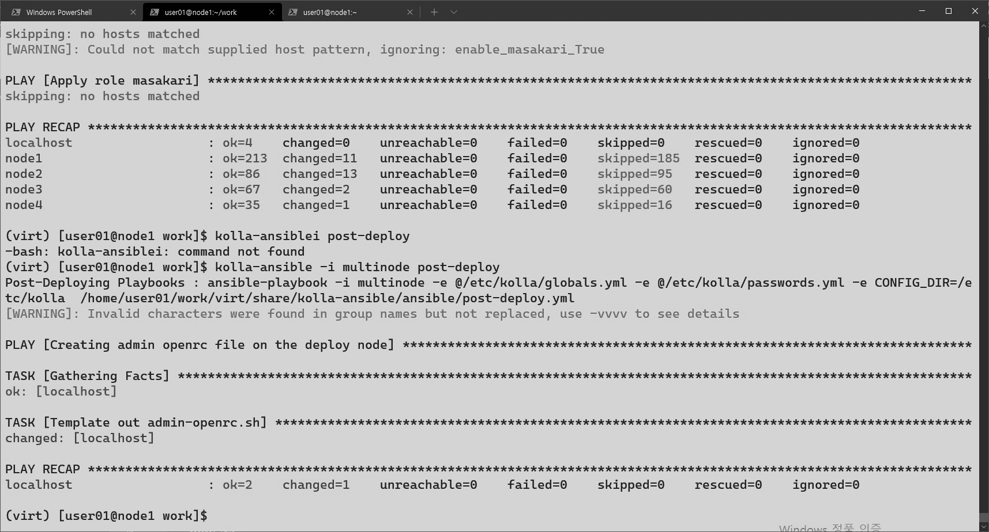
OpenStack 배포
Kolla-Ansible을 통한 OpenStack 배포
Controller Node에 Python 빌드를 위한 종속 패키지들을 설치
(python3-devel, libffi-devel, gcc, openssl-devel, python3-libselinux)
가상환경 활성화
Ansible 설치
Kolla-Ansible 설치
multinode와 globals.yaml 수정
Storage node에 cinder-volumes 생성
bootstrap-servers
prechecks
deploy
post-deploy
kolla-ansible 은 ansible을 이용하여 자동화된 openstack 배포를 지원한다.

Slide 16
인스턴스 생성
준비된 OS 이미지 업로드
내부네트워크, 외부네트워크 생성
라우터 생성 및 연결
flavor 생성
보안 그룹 설정
(SSH X, ICMP O, VNC port open)
인스턴스 생성
Floating IP 설정
인스턴스 스펙
OS | CentOS Stream 8
cpu | 2
ram | 4 GB
disk | 60 GB
Notes:
보안 그룹 설정 : 시연 영상에서 다시 설명

Slide 17
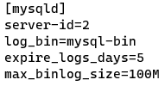
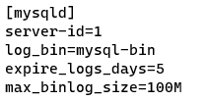
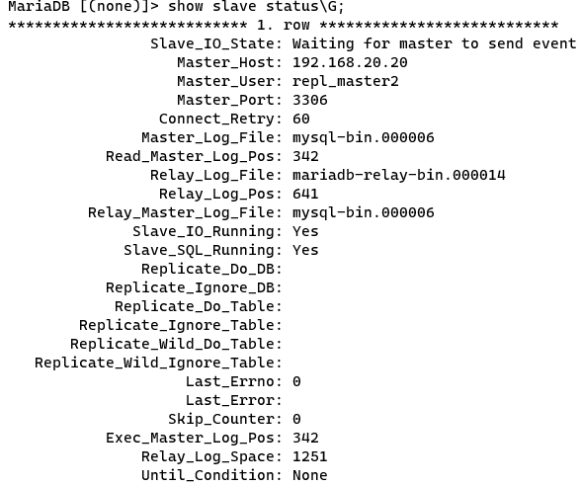

MariaDB를 통한 스토리지 양방향 이중화
Storage Node / Slave Node
MariaDB-Server 설치
my.cnf 파일 설정
mysql root 계정 로그인
Replication을 위한 계정 생성 및 권한 부여
Master 서버에 연결 설정
Slave의 상태 확인으로 연결 확인 및 DB 생성 테스트
Slave Node는 방화벽 설정 필요 (mysql, 3306/tcp)
사진1( Storage의 my.cnf 설정 파일 )
사진2( Slave의 my.cnf 설정 파일 )
사진3( Storage의 연결 상태 )
사진4( Slave의 연결 상태 )

Slide 18
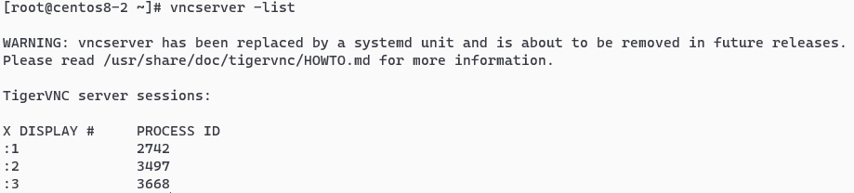
VNC 서버 구축
OS Instance
epel-release 설치
tigervnc 설치
vncserver 설정 및 패스워드 생성
vncserver 실행, 세션 생성 (port: 5902부터)
Apache Guacamole
docker-compose.yaml 파일 작성
docker-compose 를 통해 docker image pull 및 컨테이너 VNC서버 구동 (port 8080)

Slide 19
VPN 서버 구축
테스트 환경 #1 Server
docker-compose.yaml 파일 작성
docker-compose 를 통해 docker image pull 및 VPN서버 구동 (port 51820)
설정된 peer 숫자만큼 peer 확인
설정용 peer 파일 배포 (scp)
테스트 환경 #2 Client
sudo apt install wireguard resolvconf 패키지 설치
배포 받은 peer 파일을 실행
접속 및 변경 IP 확인

Slide 20
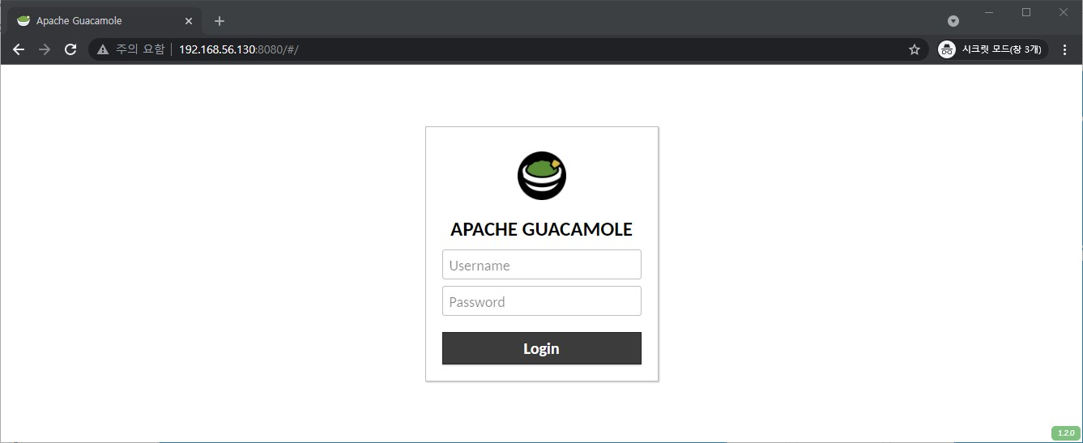
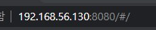
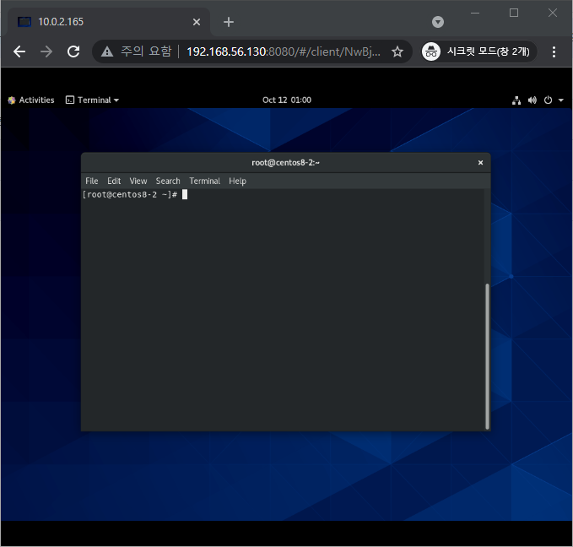
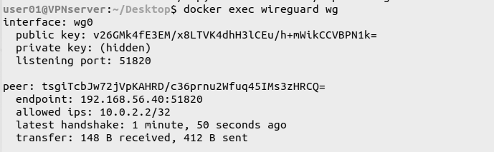
사용자 이용방법
VPN 미 사용시,
웹브라우저 오픈
Guacamole 클라이언트 호스트 주소 입력 “192.168.56.130:8080”
ID / PW 로그인
지정된 PC 접속
VPN 사용시,
VPN 서버 접속하여 활성화
웹브라우저 오픈
Guacamole 클라이언트 호스트 주소 입력
“192.168.56.130:8080”
ID / PW 로그인
지정된 PC 접속
사진 1( 과카몰리 웹클라이언트 접속 )
사진2( 웹브라우저환경에서 VDI 접속 )
사진3( VPN 접속된 CLI 화면)

Slide 21
프로젝트 시연영상

Slide 22
Chapter 4. 프로젝트 평가

Slide 23
성과
private cloud 를 통해 간단한 vdi 생성
오픈소스를 활용하여 비용 부담 없이 VDI 생성 및 테스트 가능
각 Node별 역할에 대한 이해
전체 Openstack Cluster 구성 : Node별 리소스 할당

Slide 24
보완/개선점
Kolla-ansible, Openstack 간의 버전 불일치로 인한 시간 지연
Windows 이미지 생성 실패
인스턴스 성능 : 표참고
VPN 서버 정상작동
네트워크 구성
Crond를 통한 백업
보안 : tls, otp, 문서보안
인스턴스 자동 배포
VM | 45초
VM -> 인스턴스 (현재) | 24분
베어메탈 | 25초 예상
베어메탈 -> 인스턴스 (목표) | 10분 예상
(Virtual) Desktops Launch Time
Notes:
5. NAT 네트워크가 각각 격리된 인터넷 환경으로 서로간 통신이 불가한 상황에서 실습
8. 각 직원이 추가로 생성될 때 마다 기본 인스턴스 이미지 배포를 자동화 할려고 했으나 구현하지 못함
현재는 virtual box 위에 OS 위에 openstack instance로 OS가 부팅되므로 virtual box대비 32배 부팅시간이 소요됨. 추후 베어메탈에서 바로 Openstack을 구성하여 OS 인스턴스를 부팅하면 약 10분정도로 예상됨 (현재와 하드웨어 리소스가 동일한 경우 가정)

Slide 25
fin.
Notes:
5. NAT 네트워크가 각각 격리된 인터넷 환경으로 서로간 통신이 불가한 상황에서 실습
8. 각 직원이 추가로 생성될 때 마다 기본 인스턴스 이미지 배포를 자동화 할려고 했으나 구현하지 못함

